Slide 1

NÁZEV ŠKOLY:
Základní škola a Mateřská škola Hrabová, okres Šumperk,
příspěvková organizace
AUTOR:
Eva Vysoudilová
NÁZEV:
VY_32_INOVACE_17_Rozmanitost přírody-společenstvo polí
TEMA:
Přírodověda pro 4. a 5. ročník – II. část
ČÍSLO PROJEKTU:
CZ.1.07/1.4.00/21.2151

Slide 2
ANOTACE
Užitkové rostliny na poli, polní plevel.
Určeno pro práci na interaktivní tabuli.
Vypracováno dne 12. 3. 2013

Slide 3
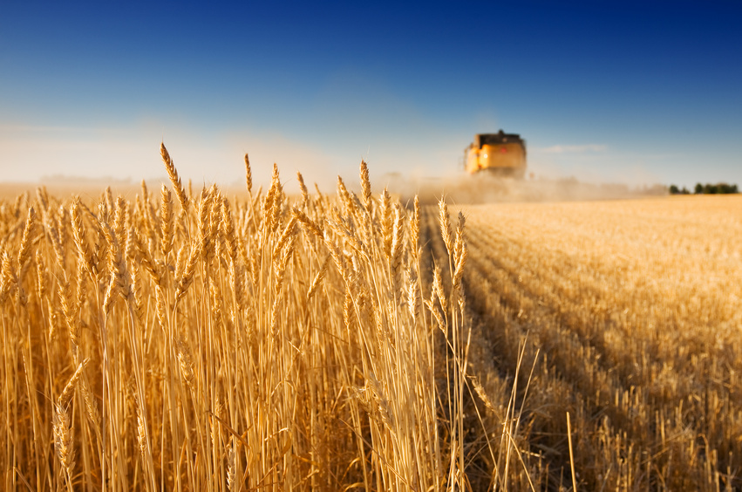
Společenstvo polí
Pole je společenstvo uměle vytvořené
Rostou zde rostliny, které lidé pěstují protože jim přinášejí
Říkáme jim rostliny.
Patří mezi ně
člověkem.
záměrně,
užitek.
hospodářské
obilniny,
okopaniny,
olejniny,
luskoviny,
pícniny,
průmyslové plodiny.

Slide 4
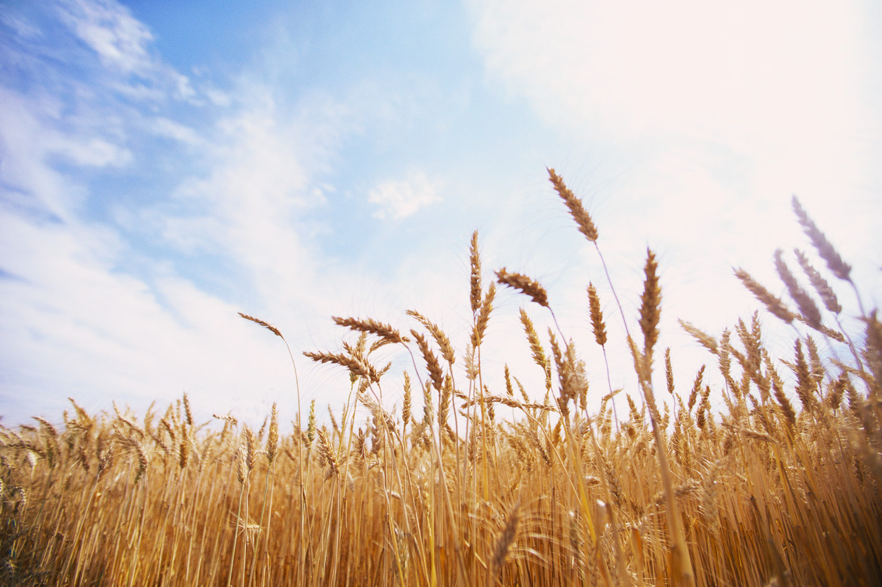
Obilniny
Mají pro obživu člověka význam.
Pěstujeme je pro jejich Ta rostou v
Nejvýznamnějšími obilninami jsou a
Z jejich zrn se mele
největší
obilná zrna.
klasech.
pšenice
žito
mouka.

Slide 5


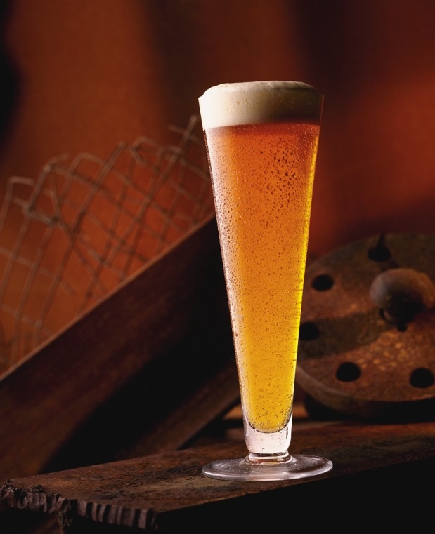
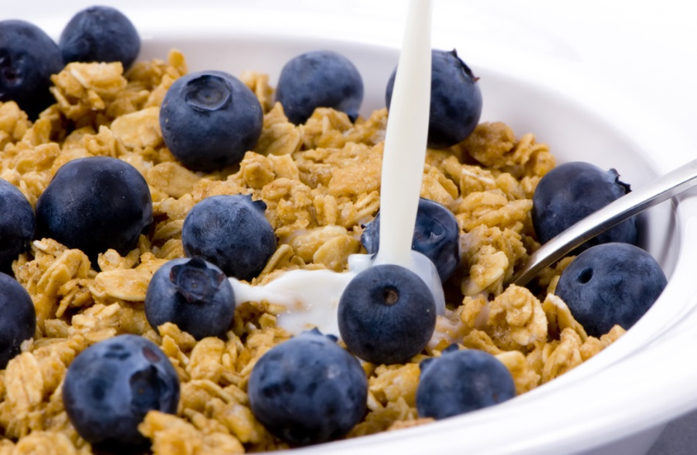
Další obilniny
Ječmen je důležitou surovinou při výrobě
http://cs.wikipedia.org/wiki/V%C3%BDroba_piva
Z ovsa se vyrábějí
Mezi obilniny patří také
piva.
ovesné vločky
kukuřice.

Slide 6
Okopaniny
Do této skupiny patří a
Lilek brambor se pěstuje pro
Ty jsou důležitou složkou potravy, vyrábí se z nich
http://cs.wikipedia.org/wiki/Lilek_brambor
V nížinách se pěstuje
Z té se vyrábí v cukrovarech
http://cs.wikipedia.org/wiki/Cukrov%C3%A1_%C5%99epa
brambory
řepa.
podzemní hlízy.
škrob
líh.
řepa cukrovka.
cukr

Slide 7
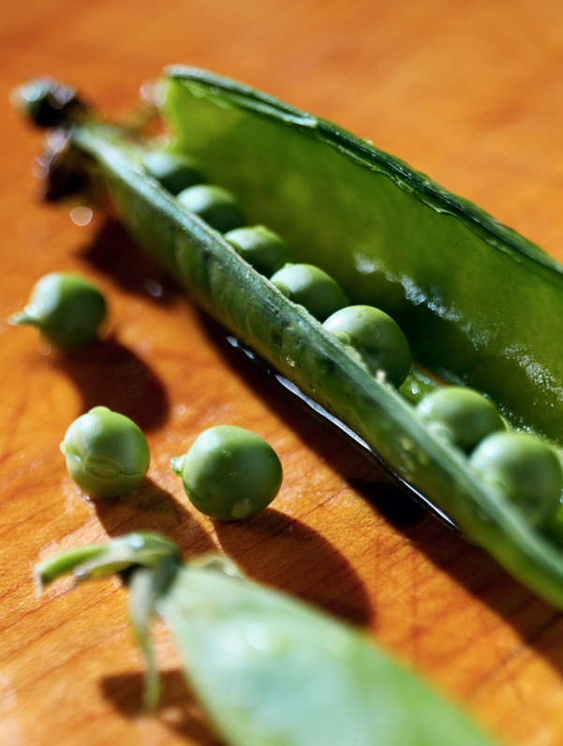
Luskoviny
Patří sem
Semena těchto rostlin jsou ukryta v
Luskoviny jsou byliny.
http://cs.wikipedia.org/wiki/Fazol_zahradn%C3%AD
http://cs.wikipedia.org/wiki/%C4%8Co%C4%8Dka_(rostlina)
http://cs.wikipedia.org/wiki/S%C3%B3ja
hrách,
fazol,
čočka,
sója.
lusku.
jednoleté

Slide 8
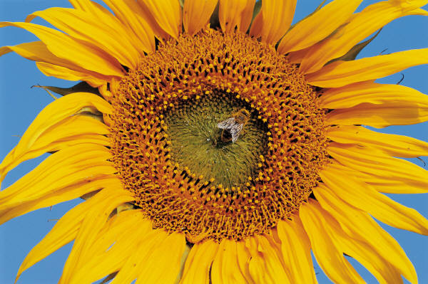
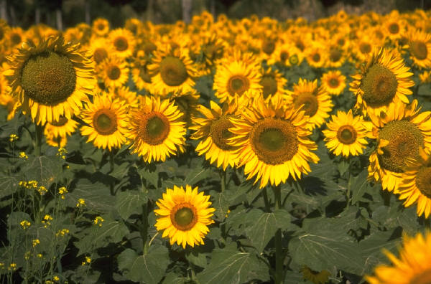
Olejniny
Olejniny jsou užitkové rostliny, z jejich semen se získává
Patří sem a
http://cs.wikipedia.org/wiki/%C5%98epka_olejka
olej.
slunečnice
řepka olejka.

Slide 9
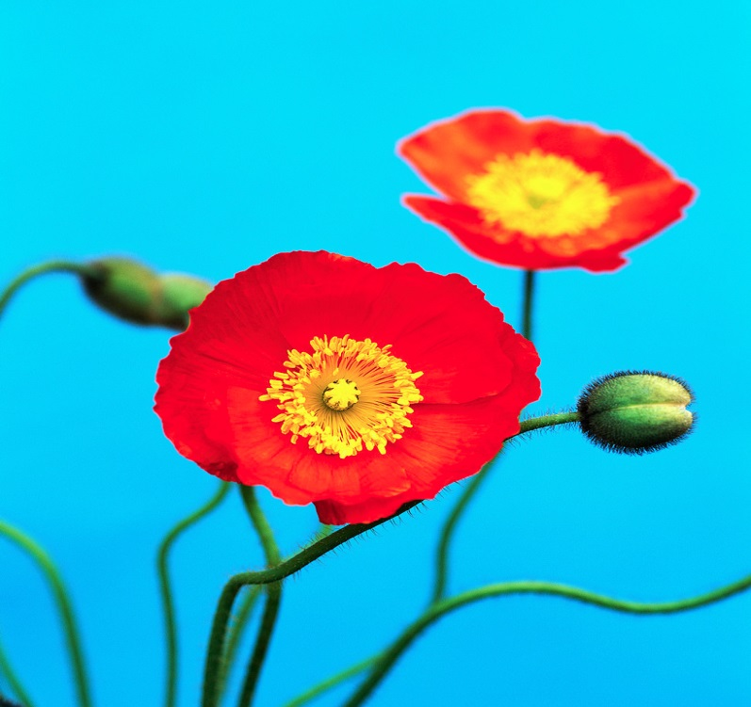
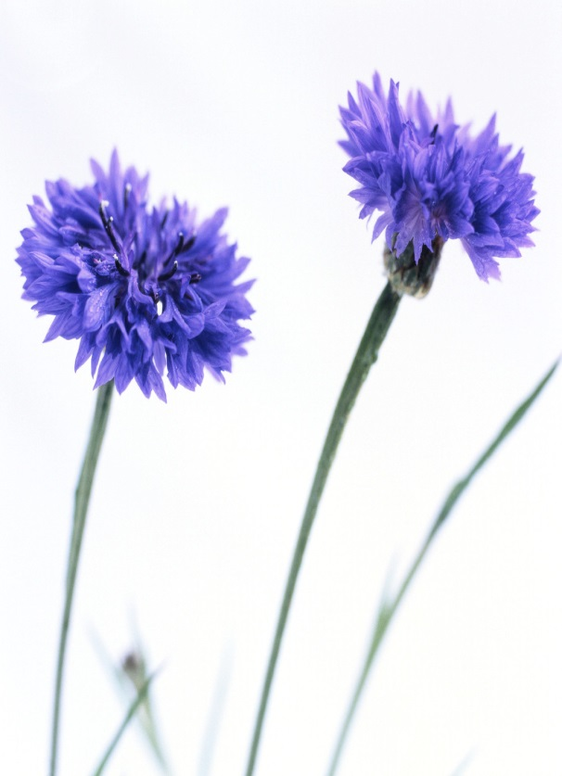
Plevely
Jsou nežádoucí rostliny na poli, patří sem např.:
http://cs.wikipedia.org/wiki/He%C5%99m%C3%A1nek_prav%C3%BD
http://cs.wikipedia.org/wiki/P%C3%BDr_plaziv%C3%BD
heřmánek pravý,
pýr plazivý,
mák vlčí.
chrpa modrá,

Slide 10
CITACE
Obrázky – www.office.com

